Slide 1
Живая и неживая природа
План:
Что такое природа?
Живая и неживая природа;

Slide 2
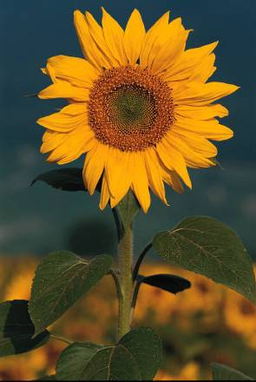
Объекты природы – это все то, что окружает нас.
Природа бывает:
живая
неживая
живая
неживая

Slide 3
ЖИВАЯ ПРИРОДА -
это тела природы, которые дышат, питаются и размножаются.

Slide 4
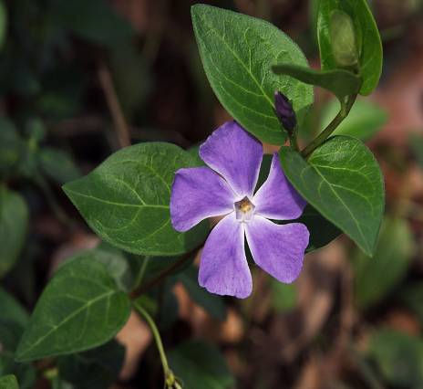
ЖИВОЕ
дышит
питается
растёт
размножается
умирает

Slide 5
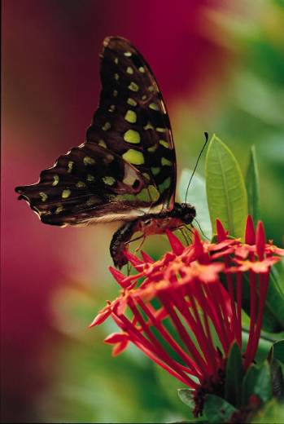
Живая природа
Человек
Животные
Растения
Грибы

Slide 6
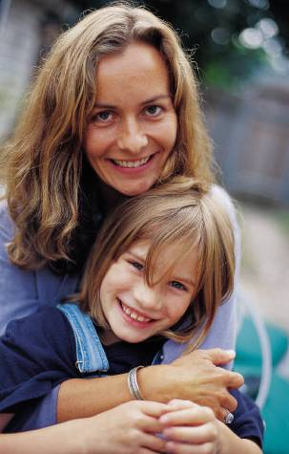
Человек
Самое совершенное, разумное и прекрасное существо на земле.

Slide 7
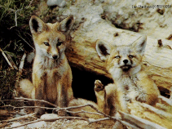

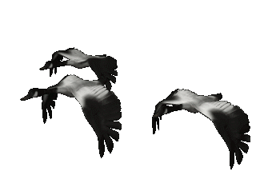
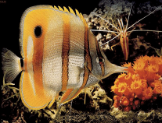
Животные
звери
птицы
рыбы
насекомые

Slide 8
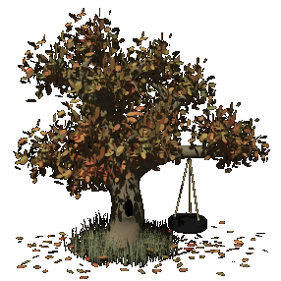
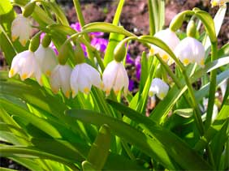
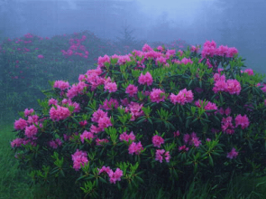
Растения
деревья
кустарники
травы

Slide 9
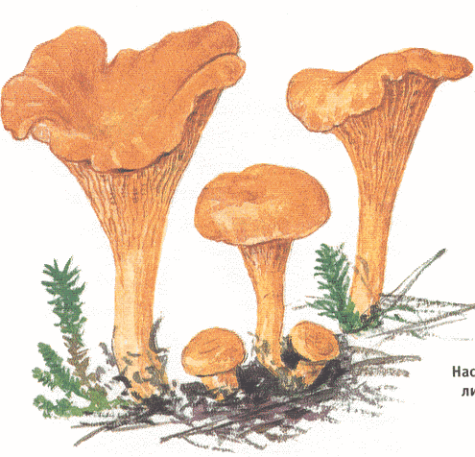
Грибы
Подосиновик, лисичка, подберёзовик, сыроежка, груздь, опёнок, маслёнок…
мухомор, бледная поганка, ложный опёнок

Slide 10
НЕЖИВАЯ ПРИРОДА
это тела природы, которые не дышат, не питаются и не размножаются.

Slide 11
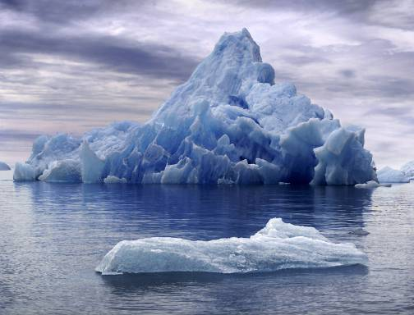

неживое
уменьшается
разрушается
увеличивается
растворяется
размывается

Slide 12
Неживая природа
Солнце, луна, звёзды.
Земля.
Вода.
Воздух.
Почва.

Slide 13
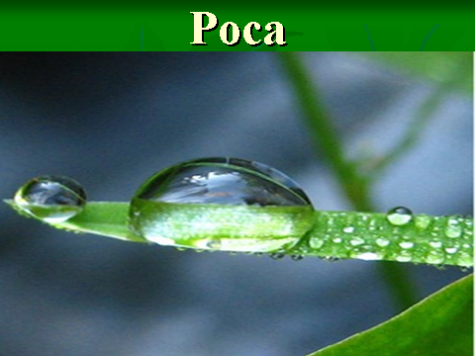
Явление неживой природы

Slide 14
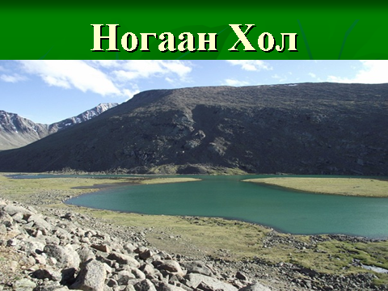
Объект неживой природы

Slide 15
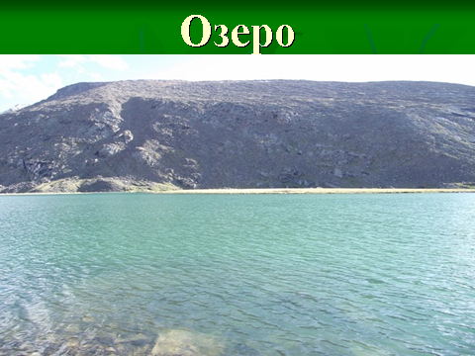
Объект неживой природы

Slide 16
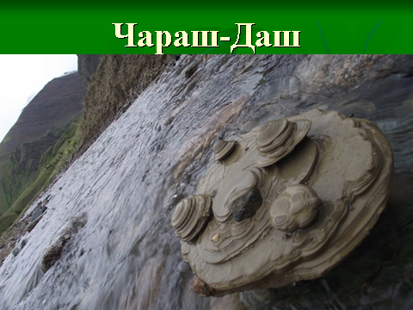
Объект неживой природы

Slide 17
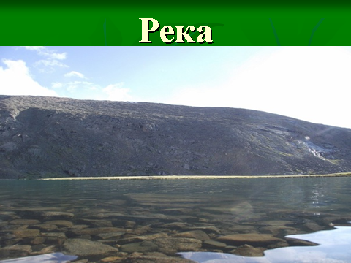
Объект неживой природы

Slide 18
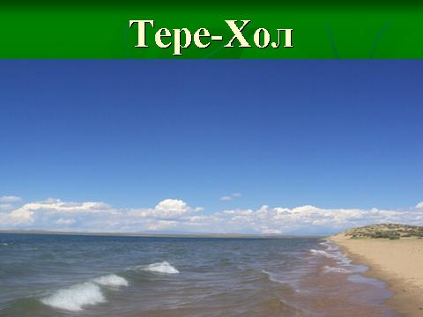
Объект неживой природы

Slide 19
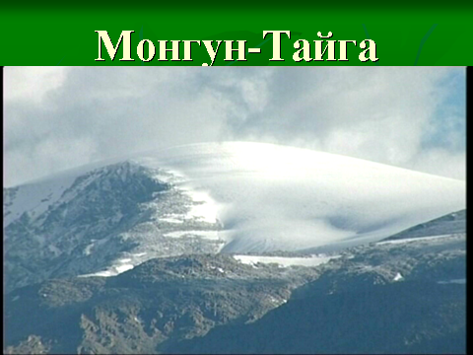
Объект неживой природы

